Slide 1
ФИНАНСЫ

Slide 2
                Бюджетный федерализм

Slide 3
Сущность и содержание бюджетного федерализма
Федерализм – это способ управления государством, который предполагает органичное сочетание экономических, финансовых и других интересов всего государства с интересами отдельных его частей, обеспечение единства и целостности страны при соблюдении самостоятельности территорий в решении вопросов, включённых в их компетенцию.

Slide 4
Сущность и содержание бюджетного федерализма
С экономической точки зрения федерализм подразумевает наличие обособленных региональных звеньев финансово-бюджетной и налоговой системы государства (самостоятельные региональные бюджеты, региональные налоги и т.д.). А с политической точки зрения федерализм – система власти, разделённая между центральными (федеральными) и субфедеральными (региональными) органами государственной власти и органами местной власти.

Slide 5
Сущность и содержание бюджетного федерализма
межбюджетные отношения – взаимоотношения между публично-правовыми образованиями по вопросам регулирования бюджетных правоотношений, организации и осуществления бюджетного процесса.
Сущность бюджетного федерализма как формы бюджетного устройства и бюджетной системы федеративного государства заключается в нормативно-законодательном установлении бюджетных прав и обязанностей трёх равноправных сторон – федеральных, региональных и местных органов власти и управления, правил их взаимодействия на стадиях бюджетного процесса (составление, рассмотрение, утверждение и исполнение бюджетов), а также методов частичного перераспределения бюджетных ресурсов между уровнями бюджетной системы страны.

Slide 6
Сущность и содержание бюджетного федерализма
Бюджетный федерализм – форма бюджетного устройства в федеративном государстве, которая предполагает реальное участие всех звеньев бюджетной системы в равной степени в едином бюджетном процессе, ориентированном и на учёт общегосударственных интересов, и на реализацию интересов субъектов федерации и муниципальных образований.
- это такая организация бюджетных отношений, которая позволяет в условиях самостоятельности (автономии) каждого бюджета органично сочетать фискальные интересы федерации с интересами её субъектов и органов местного самоуправления.

Slide 7
Модели бюджетного федерализма
Классическая модель децентрализованного бюджетного федерализма ориентирована на конкуренцию между территориальными образованиями, имеющими свои «непересекающиеся» налоги по принципу «один налог – один бюджет». Данная модель бюджетного федерализма характеризуется высокой степенью децентрализации управления налогово-бюджетными процессами по вертикали власти и бюджетной системе. При этом она сочетается с приоритетностью федерального налогово-бюджетного законодательства, гарантирующего соблюдение общегосударственных интересов и возможность федерального центра оказывать поддержку территориальным образованиям.

Slide 8
Модели бюджетного федерализма
Кооперативная модель бюджетного федерализма. Она ориентирована в большей степени на партнёрство, взаимопомощь и активную политику федерального центра по горизонтальному и вертикальному выравниванию бюджетной обеспеченности территориальных образований, в которых она меньше некоего среднего уровня по стране. Кроме того, при указанной модели бюджетного федерализма значительно ограничивается самостоятельность региональных и местных властей в области налогообложения

Slide 9
Российская модель бюджетного федерализма
Модель бюджетного федерализма в России
Бюджетные полномочия
Разделение полномочий
Интегрирование полномочий
Бюджетная система

Slide 10
Российская модель бюджетного федерализма
Важным условием формирования бюджетного федерализма является разработка эффективных бюджетных отношений между всеми уровнями бюджетной системы, которая должна:
обеспечить соответствие между доходами и расходами всех видов бюджетов (бюджетное балансирование)
быть одинаково справедливой (с точки зрения правомерного разделения финансового бремени) для всех членов (субъектов) федерации, а внутри субъектов – для составляющих их образований.

Slide 11
Российская модель бюджетного федерализма
Вертикальное регулирование межбюджетных отношений – это процесс достижения сбалансированности между объёмом обязательств каждого уровня власти по бюджетным расходам и потенциалом доходных источников бюджетов, при этом акцент делается на налоговых поступлениях.
Инструментами вертикального регулирования межбюджетных отношений являются:
закрепление налогов за определённым уровнем бюджетной системы;
распределение регулирующих доходов по уровню бюджетной системы по единым нормативам;
предоставление субсидий из вышестоящего бюджета на исполнение отдельных расходных обязательств.

Slide 12
Российская модель бюджетного федерализма
Горизонтальное регулирование межбюджетных отношений – это процесс пропорционального распределения доходов (налогов) между территориями по определённой методике (формуле) для устранения или снижения неравенства в финансовых возможностях субъектов РФ и муниципальных образований. Оно предопределено экономическим и финансовым неравенством регионов, приводящим к неравенству среди различных слоёв населения в распределении доходов и материальных ценностей, соответственно и к проявлениям социального неравенства, обусловленного также территориальным фактором.

Slide 13
Межбюджетные трансферты
Ведущее место в общей системе межбюджетных отношений занимают межбюджетные отношения федерального бюджета и бюджетов субъектов РФ.
С помощью установленных правовых норм, механизмов, методов и способов регулирования этих межбюджетных отношений обеспечивается сбалансированность доходов и расходов всех бюджетов.
Фундаментом построения указанных межбюджетных отношений и обеспечения сбалансированности бюджетов при этом является законодательное разграничение расходных обязательств между федеральным и региональными уровнями власти и закрепление за соответствующими бюджетами субъектов РФ собственных налоговых и неналоговых доходов.

Slide 14
Межбюджетные трансферты
Одним из важных способов регулирования межбюджетных отношений федерального бюджета с бюджетами субъектов РФ и обеспечения сбалансированности последних является поступление средств в виде отчислений от федеральных налогов и доходов (налога на прибыль, налога на доходы от физических лиц, некоторых видов акцизов и др.). Для бюджетов субъектов РФ (также для местных бюджетов) указанные отчисляемые доходы принято называть регулирующими или перераспределяемыми доходами. Перечень и нормативы (в процентах) отчислений от конкретных видов федеральных налогов и доходов в бюджеты субъектов РФ на постоянной основе определяются в соответствии с Бюджетным кодексом РФ, а конкретные пропорции их распределения между федеральным бюджетом и бюджетами субъектов РФ утверждаются ежегодным законом о федеральном бюджете на очередной финансовый год и плановый период.

Slide 15
Межбюджетные трансферты
Межбюджетные трансферты из федерального бюджета бюджетам бюджетной системы Российской Федерации предоставляются в форме:
дотаций на выравнивание бюджетной обеспеченности субъектов Российской Федерации;
субсидий бюджетам субъектов Российской Федерации;
субвенций бюджетам субъектов Российской Федерации;
иных межбюджетных трансфертов бюджетам субъектов Российской Федерации;
межбюджетных трансфертов бюджетам государственных внебюджетных фондов.

Slide 16
Межбюджетные трансферты
Дотации на выравнивание бюджетной обеспеченности субъектов Российской Федерации предусматриваются в составе федерального бюджета и распределяются между субъектами Российской Федерации в соответствии с единой методикой, утверждаемой Правительством Российской Федерации в соответствии с требованиями БК.
Дотации на выравнивание бюджетной обеспеченности субъектов Российской Федерации образуют Федеральный фонд финансовой поддержки субъектов Российской Федерации.
Дотации на выравнивание бюджетной обеспеченности поселений (внутригородских районов) образуют Региональный фонд финансовой поддержки поселений.

Slide 17
Государственный долг

Slide 18
Виды государственного и муниципального долга
Классификация государственного (муниципального) долга имеет существенное значение при определении долговой стратегии государства (при осуществлении управления государственным долгом). Государство активно использует все возможные варианты заимствований в зависимости от обстоятельств.

Slide 19
Необходимость управления государственным долгом
Государственный долг (внутренний и внешний) характерен для всех стран современного мира.
К нежелательным последствиям роста государственного долга относят:
возможное ухудшение финансирования производственного сектора экономики, поскольку растут расходы по погашению и обслуживанию долга;
возможное повышение ставок налогов в целях изыскания источников для обслуживания долга;
относительное сокращение непроцентных расходов бюджета, связанное с этим ухудшение финансирования социальных программ.

Slide 20
Управление государственным долгом
- это совокупность взаимосвязанных мер по определению объемов, сроков, форм и условий формирования, погашения и обслуживания долговых обязательств во взаимосвязи с управлением внешними активами (внешними долговыми требованиями).

Slide 21
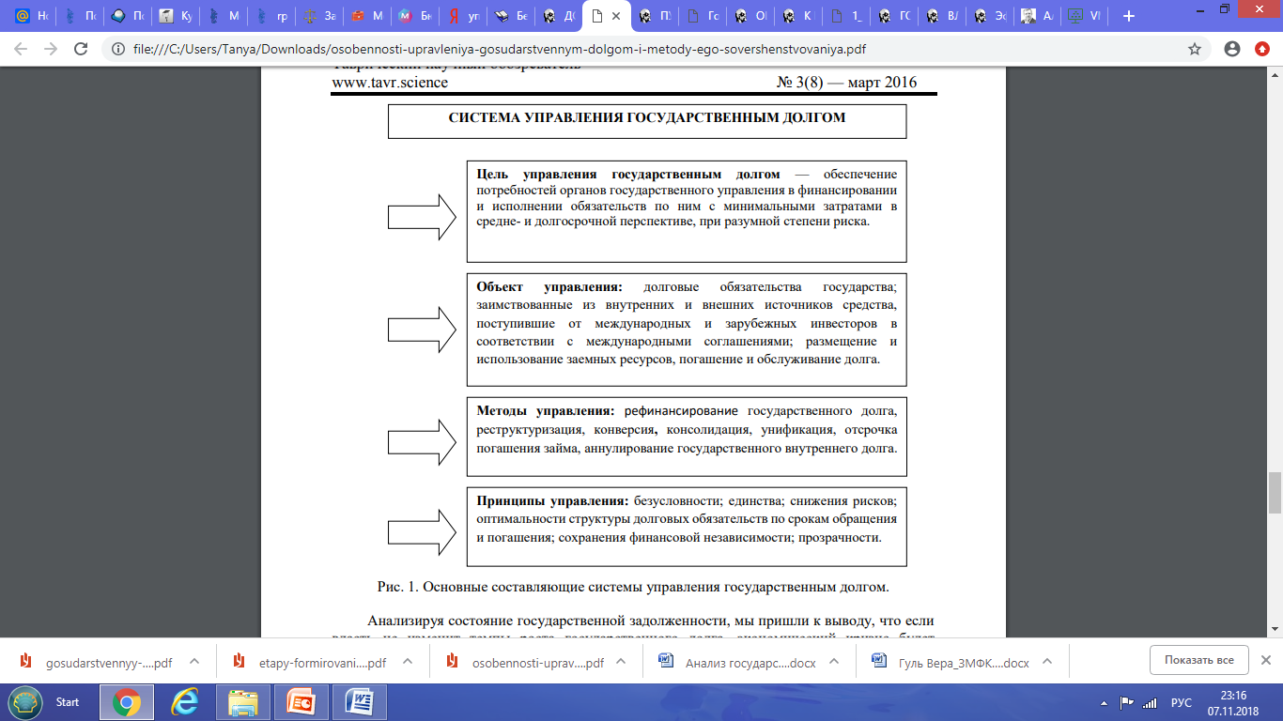

Slide 22
Цели управления государственным долгом
для Японии, Украины и России — это стабильное привлечение средств для управления государственными финансами, покрытия дефицита бюджета;
для Италии, США и Великобритании — это минимизация расходов, с целью обеспечения удовлетворения потребностей государства и облегчения бремени.
Увеличение долговой нагрузки в последние годы во многих странах обуславливает разработку мероприятий по совершенствованию механизма управления государственным долгом.

Slide 23
Задачи стратегии управления госдолгом
Вопрос оптимизации государственного долга для многих стран стал особенно актуальным. С этой целью страны разрабатывают стратегии эффективного управления государственным долгом. К основным задачам, которые должна решить принимаемая стратегия относятся:
поддержание государственного долга на уровне, обеспечивающем сохранение экономической безопасности страны;
минимизация стоимости долга за счет удлинения срока заимствований и снижения доходности по долговым обязательствам;

Slide 24
Задачи стратегии управления госдолгом
создание оптимальной структуры государственных займов, выполнение обязательств по которым сопряжено с наименьшими затратами и минимальным риском для экономики страны;
согласование с финансовой и экономической политикой в целом по обслуживанию внутреннего и внешнего долга;
создание единой системы управления долгом с целью координации мер по снижению уровня задолженности и обеспечения более эффективного контроля за привлечением и использованием средств.

Slide 25
Направления механизма регулирования госдолга
Исследование трудов зарубежных и отечественных экономистов позволило выделить направления механизма регулирования государственного долга, а именно:
1. Совершенствование методологических основ построения системы управления государственным долгом, которая, по нашему мнению, должна быть направлена на оптимизацию государственного долга через ее эффективное функционирование на основе четко определенной цели, объекта, методов и принципов управления. Это позволяет не только осуществлять комплексное управление в указанной сфере, но и совершенствовать их с целью улучшения экономического положения государства.

Slide 26
Направления механизма регулирования госдолга
2. Усиление административного контроля за финансовыми потоками государств, дополненное ужесточением законодательства. Это предполагает осуществление административных мер против стандартных схем нелегального вывоза капитала — невозврата валютной выручки, фиктивных импортных контрактов с авансовой оплатой и завышенными ценами, занижения экспортных цен, коррупции на таможне, расчетов через офшоры.

Slide 27
Направления механизма регулирования госдолга
3. Осуществление системных институциональных изменений, создающих благоприятный инвестиционный климат. Меры по укреплению доверия к экономике стран должны включать в себя: улучшение налоговой системы и налогового администрирования; сбалансированность бюджета; обеспечение надежной работы банковской системы; защиту прав кредиторов и инвесторов; прозрачность финансовой отчетности всех предприятий и организаций; борьба с преступностью и коррупцией, улучшение работы прокуратуры и судебной системы; строгое соблюдение законов на всей территории стран, прекращение произвола и избирательных привилегий со стороны властей

Slide 28
Правовая база использования института государственного долга
Юридической основой использования института государственных заимствований и государственного долга являются Конституция РФ, Гражданский кодекс РФ, Бюджетный кодекс РФ.
Бюджетный кодекс определяет источники финансирования дефицитов бюджетов всех уровней.

Slide 29
Госдолг как объект управления
Государственный долг может быть финансовым инструментом и объектом управления одновременно. В качестве финансового инструмента государственный долг обеспечивает возможность законодательным и исполнительным органам власти оказывать влияние на денежное обращение, финансовый рынок, инвестиции, производство, занятость, на уровень сбережений и многие другие экономические процессы.

Slide 30
Управление государственным долгом
Управление в широком смысле (стратегия) рассматривает госдолг как объект управления.
Управление в узком смысле (тактика) рассматривает госдолг как финансовый инструмент.
Органы власти – это субъекты управления.

Slide 31
Органы управления государственным долгом
В соответствии со ст. 101 БК РФ управление государственным долгом РФ осуществляет Правительство РФ, соответственно управление долгом субъектов Федерации и муниципальных образований осуществляют органы исполнительной власти соответствующих уровней и органы местного самоуправления.
В процессе управления государственным и муниципальным долгом все вопросы регулирования его объема и структуры решаются публично, с участием законодательной (представительной) власти. В частности, парламент России ежегодно в законе о федеральном бюджете предусматривает предельные объемы государственных внутренних и внешних заимствований, предельный объем государственного внутреннего и внешнего долга на конец бюджетного года.

Slide 32
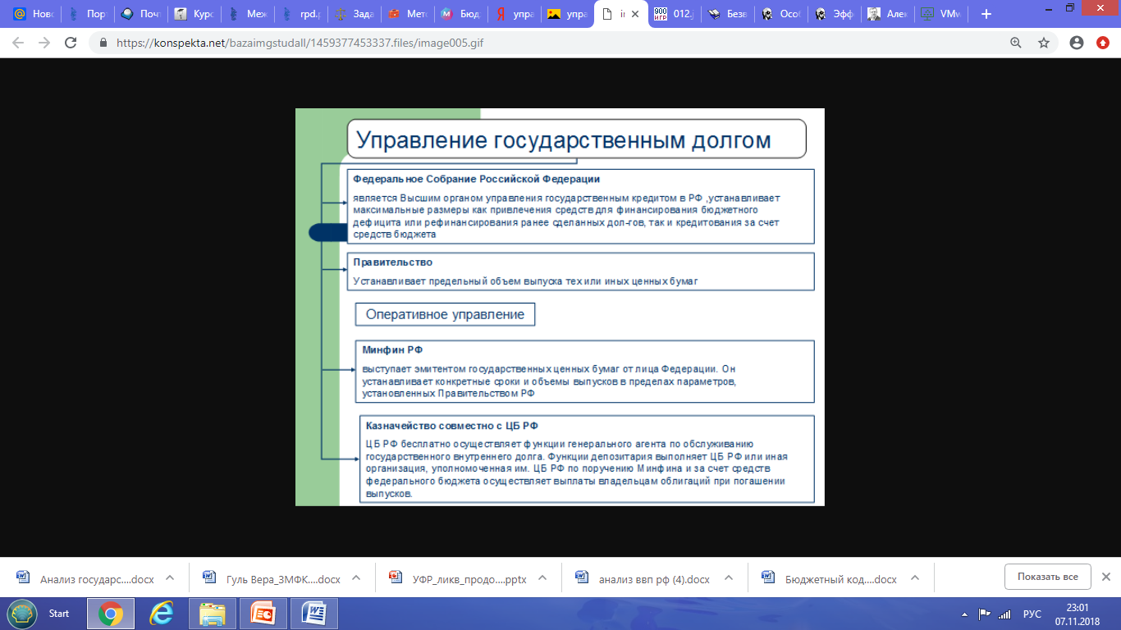

Slide 33
Модели управления государственным долгом
министерский тип модели, при котором функции по управлению долгом сосредоточены в департаменте министерства, цели в сфере управления долгом указываются и реализуются в рамках целей и задач бюджетной политики; характерен для Бельгии, Финляндии, Франции, Италии, Нидерландов, Испании, Великобритании, России, Австралии, Японии;
банковский тип модели, при котором департамент по управлению государственным долгом расположен в центральном банке, управление государственным долгом зависимо от целей денежной политики; представлен в Дании;

Slide 34
Модели управления государственным долгом
агентский тип модели, при котором функция управления государственным долгом сосредоточена в одном независимом институте, высокий уровень операционной прозрачности и открытая информационная политика, постановка операционных задач и разработка стратегии управления долгом и их реализация в рамках агентства при согласии министерств; получил распространение в Ирландии, Германии, Швеции, Венгрии

Slide 35
Процедуры управления государственным долгом, включают следующую совокупность мер
регулирование его объема и структуры;
определение условий новых заимствований и изменение ранее выпущенных займов;
регулирование рынка заимствований;
определение условий погашения и обслуживания государственного долга;
определение условий предоставления государственных гарантий;
контроль за целевым использованием средств с учетом объема, состава и структуры долговых обязательств, их погашения и уплаты процентов по ним, а также с учетом объема, состава и структуры и изменения в динамике внешних долговых требований государства.

Slide 36
Методы управления государственным долгом
В международной практике используется две группы методов непосредственного управления государственным долгом — административные методы и экономические методы.

Slide 37
Административные методы
1. Аннулирование долговых обязательств
Негативные последствия аннулирования долга для экономики страны-должника:
потеря доверия к стране-должнику;
ограничение возможности дальнейших заимствований на международных финансовых рынках для финансирования экономики при нехватке внутренних ресурсов;
возможность сокращения внешней торговли;
возможность экспроприации финансовых и реальных активов в других странах;
повышение неустойчивости внутреннего рынка, утечка финансового капитала из страны.

Slide 38
Административные методы
2. Списание долговых обязательств
По сравнению с методом одностороннего аннулирования долга последствия списания части долга более благоприятны для должника, так как сохраняются возможности внешних заимствований в будущем.
3. Погашение просроченных обязательств (долга)
4. Частичная компенсация задолженности

Slide 39
Экономические (рыночные) методы управления долгом
основаны на существовании вторичного рынка долгов. Он может развиваться и вследствие определенного риска невозвращения долгов развивающимися странами. К экономическим методам управления долгом относятся:
реструктуризация долга;
рекапитализация;
конверсия долга в недолговые инструменты (акции, инвестиционные проекты);
пролонгация; консолидация; унификация;
рефинансирование;
секьюритизация долга (конверсия долга в новые долговые инструменты).

Slide 40
Экономические (рыночные) методы управления долгом
Реструктуризация долга означает составление нового, более приемлемого для должника графика выплаты долга, нежели это вытекает из оригинальных схем кредитного соглашения. При этом продлевается льготный период, когда выплачиваются только проценты, а также увеличивается сам период выплат основного долга. Происходит изменение срока платежей по долгу. Это дает краткосрочное облегчение стране-должнику, хотя ее общий долг не только не сокращается, но даже возрастает за счет дополнительных процентов в новый период его погашения.

Slide 41
Экономические (рыночные) методы управления долгом
Рекапитализация – выпуск ценных бумаг (облигаций) на сумму долга с другими сроками обращения и процентными платежами.
Пролонгация – удлинение сроков погашения.
Консолидация – изменение условий займа, связанных с их сроками.
Рефинансирование – выпуск новых займов для расчета по старым.
Унификация – объединение нескольких существующих займов в один. При этом ранее выпущенные облигации обмениваются на новые. Часто проводится совместно с консолидацией.

Slide 42
Экономические (рыночные) методы управления долгом
Конверсия – изменение условий займа, касающихся доходности.
Конверсия долга в собственность есть процесс, посредством которого любой долговой инструмент, выпущенный от имени или непосредственно заемщиком развивающейся страны, преобразуется в инвестиции или собственность. Конверсионные механизмы, как правило, обеспечивают перевод долговых обязательств в новые обязательства, выраженные в местной валюте.
По функциональному содержанию конверсия делится на три типа:
перевод долга в местную валюту;
прямой обмен на активы;
прямой обмен на товары.

Slide 43
Экономические (рыночные) методы управления долгом
Секьюритизация считается инструментом управления долгом, при использовании которого проводится эмиссия новых долговых обязательств в виде облигаций, обмениваемых на старый долг или подлежащих продаже на открытом рынке. Эта схема реструктуризации внешнего долга уместна при соглашении между кредиторами и заемщиками о признании приоритета новых долговых обязательств по отношению к старым долгам.

Slide 44
Управление государственным долгом в РФ
В настоящее время наблюдается увеличение государственных долгов и долговой нагрузки в странах с транзитивной (переходной) экономикой и в ведущих промышленно развитых странах. Последние имеют не только значительные объемы государственных долгов, но и выступают крупнейшими кредиторами мировой экономики.
Госдолг России с 2013 по 2015 гг. вырос почти в 2 раза. По оценкам Счетной палаты, причиной увеличения госдолга с 2014 г. послужило привлечение облигаций федерального займа в размере триллиона рублей для нужд Агентства по страхованию вкладов. Несмотря на такое увеличение, объем госзадолженности России по отношению к ВВП, среди исследуемых стран, является единственным, который не превышает отметку в 60% ВВП.

Slide 45
Управление государственным долгом в РФ
В современных условиях управление государственных долгом является одним из наиболее важных элементов государственной финансовой политики. В настоящее время в России наблюдается изменение структуры заимствований: активно увеличивается внутренний долг при относительной стабильности внешнего долга. Такая тенденция соответствует долговой политике Правительства РФ. Рассмотрим более подробно состав и структуру государственного внешнего и внутреннего долга РФ.

Slide 46
Государственный долг РФ (млрд.руб.)
Категория долга | 2013 | 2014 | 2015 | 2016 | 2017 | 2018
Государственный долг РФ | 7548,3 | 10299,1 | 10951,9 | 11109,8 | 12680,5 | 13778,6
Государственный внутренний долг РФ: | 5722,2 | 7241,2 | 7307,6 | 8003,5 | 9241,4 | 10430,7
В том числе: Государственные ценные бумаги РФ в национальной валюте | 4432,4 | 5475,7 | 5573,1 | 6100,3 | 7205,2 | 8301,0
Государственные гарантии РФ в валюте РФ | 1289,9 | 1765,5 | 1734,5 | 1903,1 | 2036,2 | 2129,7¹

Slide 47
Государственный долг РФ
Категория долга | 2013 | 2014 | 2015 | 2016 | 2017 | 2018
Государственный внешний долг РФ: | 1826,1 | 3057,9 | 3644,3 | 3106,3 | 3439,0 | 3347,9
В том числе: Государственные ценные бумаги РФ в иностранной валюте: Облигации внешних облигационных займов (ОВГВЗ) | 1331,2 1331,1 0,2 | 2209,9 2209,6 0,3 | 2617,7 2617,3 0,4 | 2281,3 2281,1 0,2 | 2526,6 2526,4 0,2 | 2426,6 2426,4 0,2
Задолженность по кредитам правительств иностранных государств | 69,9 | 101,2 | 89,2 | 62,4 | 51,3 | 46,9
Задолженность перед многосторонними банками развития | 51,2 | 65,9 | 70,4 | 49,9 | 50,6 | 41,3
Прочее | 0,7 | 1,1 | 1,5 | 1,2 | 1,5 | 1,5
Государственные гарантии РФ в иностранной валюте | 373,1 | 679,8 | 865,5 | 711,5 | 809,2 | 831,5¹

Slide 48
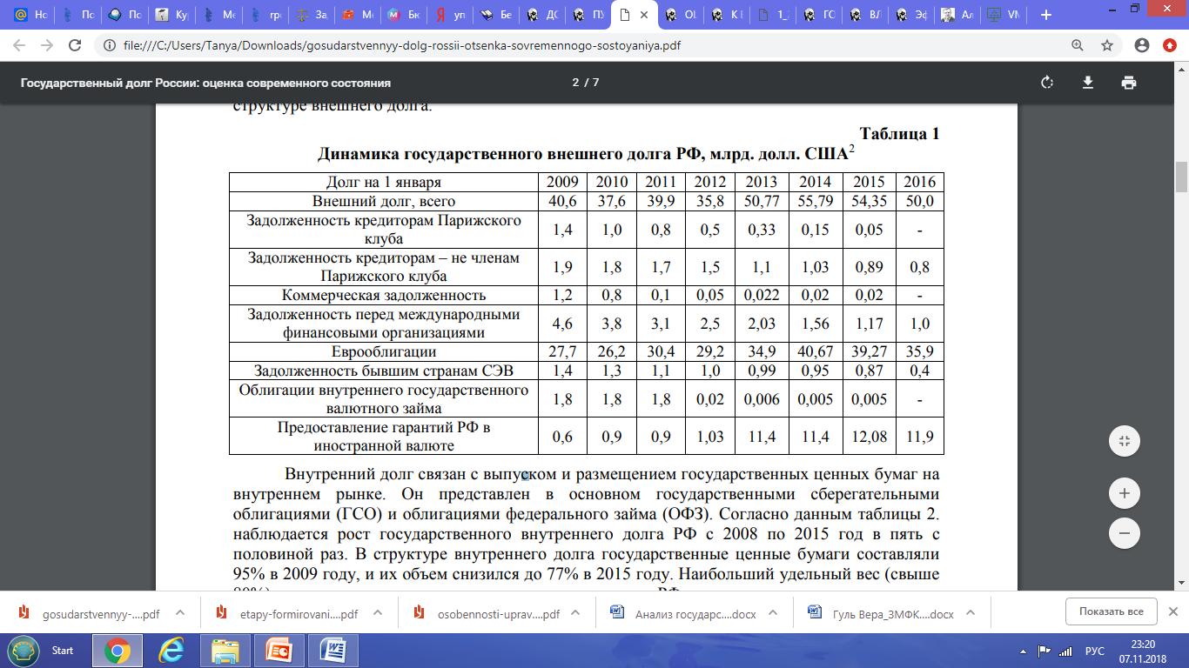
Государственный внешний долг РФ, млрд.долл. США

Slide 49
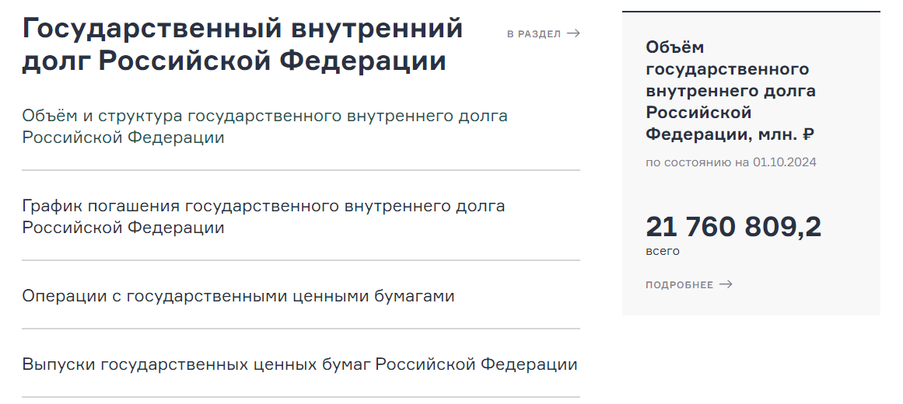

Slide 50
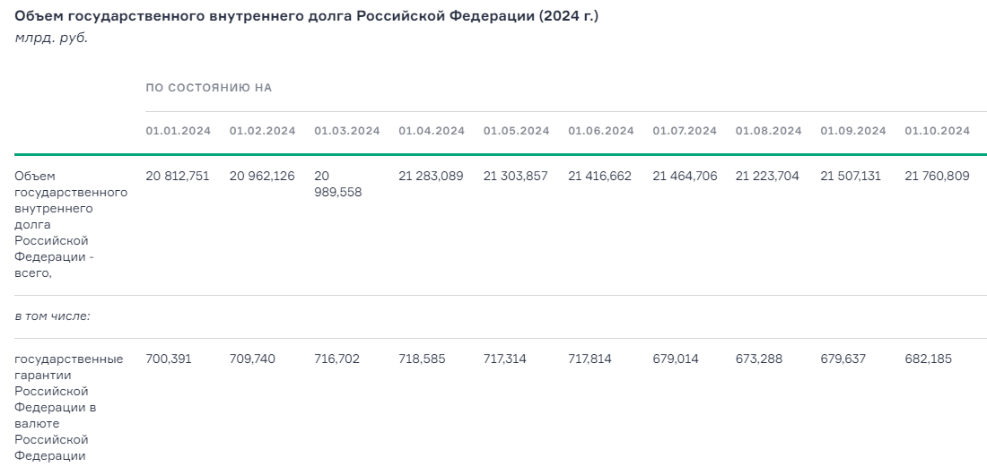

Slide 51
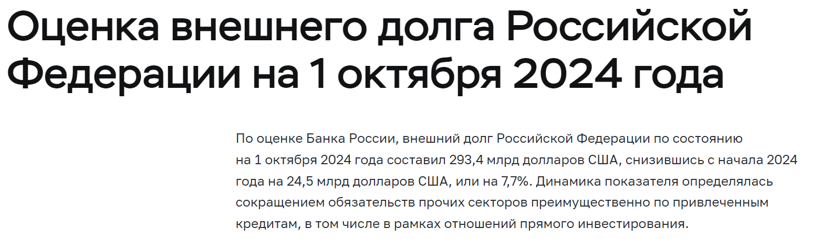

Slide 52
Управление государственным долгом
Управление государственным внутренним (внешним) долгом предполагает жесткий контроль за соблюдением лимитов и ограничений, установленных Бюджетным кодексом РФ. В процессе использования долговых инструментов для покрытия дефицита бюджета и формирования источников обслуживания долговых обязательств в зависимости от складывавшейся ситуации в рамках мер по регулированию долговой нагрузки на экономику России в законах о федеральном бюджете на каждый очередной год предусматривались верхние пределы государственного внутреннего и внешнего долга.

Slide 53
Управление государственным долгом в РФ
Отличительной особенностью является то, что государственный долг растет за счет внутреннего долга при снижении внешнего. Начиная с 2009 г. он стал расти и к 2015 году составил 12,5% ВВП. При продолжении текущей бюджетной политики государственный долг продолжит возрастать и дальше. Можно сделать вывод, что рост государственного долга во многом является следствием мирового финансового и экономического кризиса.

Slide 54
Управление госдолгом в РФ
Регулирование государственного долга в 2016 году было направлено на поддержание умеренной долговой нагрузки и контроль роста расходов на обслуживание государственного долга, а также соблюдение показателей, установленных государственной программой «Управление государственными финансами и регулирование финансовых рынков». В сфере управления суверенными фондами основной задачей выступает повышение доходов от управления средствами Резервного фонда РФ за счет реализации более доходных инвестиционных стратегий (проведение операций с корпоративными ценными бумагами с привлечением профессиональных участников финансовых рынков).

Slide 55
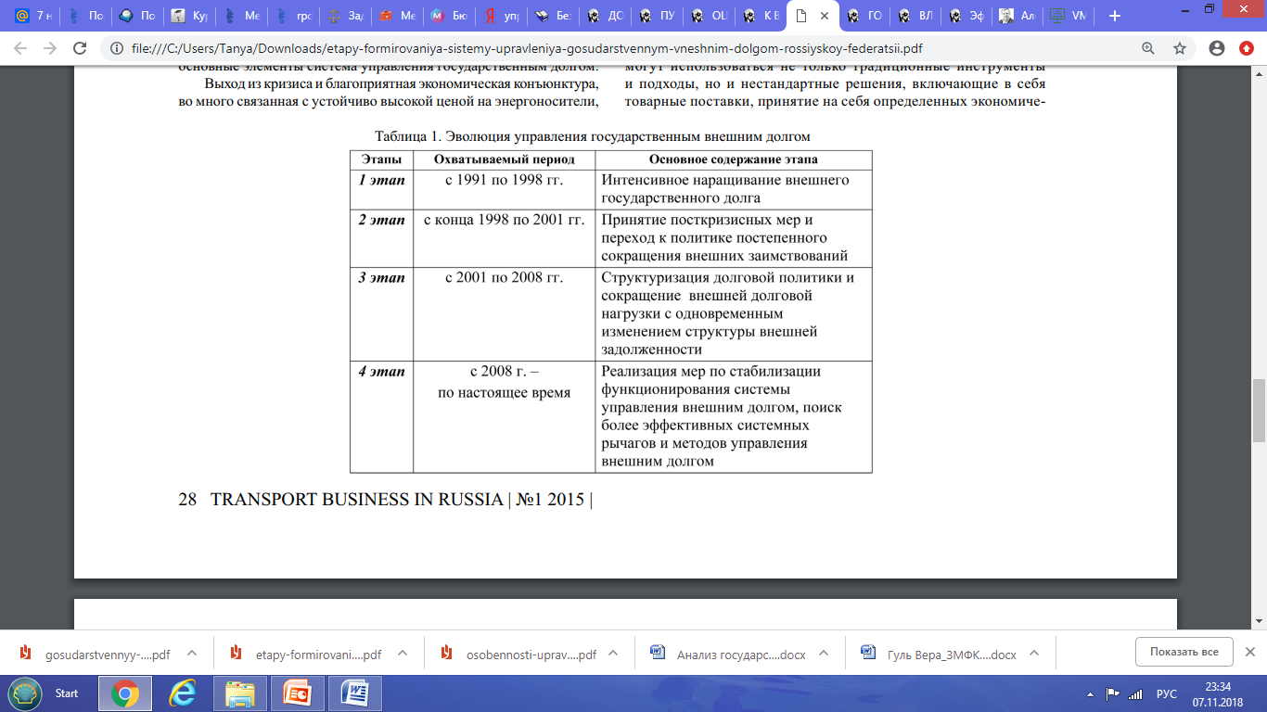
Этапы управления государственным внешним долгом

Slide 56
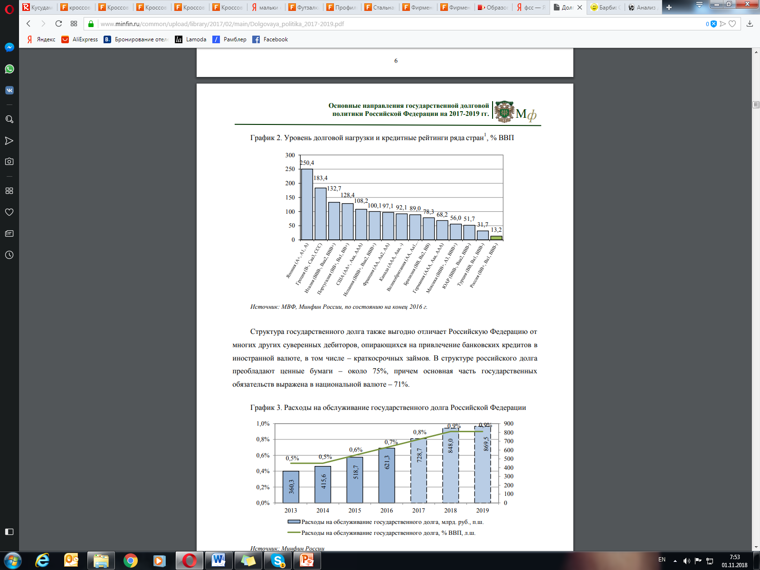
Долговая политика
ОСНОВНЫЕ НАПРАВЛЕНИЯ ГОСУДАРСТВЕННОЙ ДОЛГОВОЙ ПОЛИТИКИ РОССИЙСКОЙ ФЕДЕРАЦИИ НА 2017-2019 гг.

Slide 57
Долговая политика
ОСНОВНЫЕ НАПРАВЛЕНИЯ ГОСУДАРСТВЕННОЙ ДОЛГОВОЙ ПОЛИТИКИ РОССИЙСКОЙ ФЕДЕРАЦИИ НА 2017-2019 гг.

Slide 58
Долговая политика РФ
Частью федеральной долговой политики является мониторинг долговой устойчивости . В целях определения безопасных уровней объема и структуры долга в мировой практике давно используется ряд показателей, имеющих определенные пороговые значения. Под долговой устойчивостью понимается такое состояние бюджетной системы государства, при котором долговая нагрузка на бюджет и экономику страны не превышает определенных нормативов, а осуществляемые государством заимствования строятся исходя из оптимальной структуры и максимального использования возможностей долговых инструментов.

Slide 59
Долговая устойчивость РФ
Долговая устойчивость – это экономическое состояние бюджетов публично-правовых образований, при котором оно способно в прогнозные сроки обеспечить исполнение принятых обязательств, без существенных изменений условий заемной политики, исходя из оптимальной структуры долгового портфеля и установленных нормативных ограничений.

Slide 60
Показатели долговой устойчивости
Показатель | 2013 | 2014 | 2015 | 2016 | 2017
Отношение государственного долга РФ к ВВП | 10,6 | 13,2 | 13,5 | 13,2 | 14,6¹
Доля расходов на обслуживание государственного долга РФ в общем объеме расходов федерального бюджета | 2,7 | 2,8 | 3,3 | 3,8 | 4,5
Отношение годовой суммы платежей на погашение и обслуживание государственного долга РФ к доходам федерального бюджета | 6,8 | 5,6 | 10,6 | 9,2 | 11,5
Отношение государственного долга РФ к доходам федерального бюджета | 58,0 | 71,0 | 80,2 | 82,5 | 94,0¹
Отношение государственного внешнего долга РФ к годовому объему экспорта товаров и услуг | 9,7 | 14,2 | 15,2 | 18,4 | 18,0¹
Отношение расходов на обслуживание государственного внешнего долга РФ к годовому объему экспорта товаров и услуг | 0,4 | 0,5 | 0,7 | 0,9 | 10,9

Slide 61
Управление государственным долгом субъекта РФ
В отечественной литературе под долговой устойчивостью субъекта Российской Федерации принято понимать такое состояние его бюджетной системы, при котором долговая нагрузка на бюджет и экономику субъекта не превышает определенных нормативов, а осуществляемые субъектом заимствования строятся исходя из оптимальной структуры и максимального использования возможностей долговых инструментов
Эксперты Международного Валютного Фонда и Всемирного Банка под долговой устойчивостью понимают такое состояние, при котором накопленный государственный долг может быть обслужен в любой момент времени

Slide 62
Управление государственным долгом субъекта РФ
В настоящее время наблюдается тенденция роста государственного долга субъектов Российской Федерации. При этом за последние пять лет внутренний долг субъектов РФ вырос практически в 3,5 раза. Повышение уровня долговой нагрузки является существенным риском для исполнения региональных бюджетов при недостатке собственных средств для финансирования необходимых расходов. Поэтому особый интерес представляет управление государственным долгом в разрезе обеспечения долговой устойчивости субъектов.

Slide 63
Управление государственным долгом субъекта РФ
Состояние государственного долга субъектов Российской Федерации характеризуется значительным объемом накопленных обязательств, приближающимся у отдельных регионов к объему их годовых доходов, неравномерностью графика погашения, наличием значительного объема обязательств перед Российской Федерацией и существенной долей краткосрочных обязательств в структуре долга. В связи с этим важной задачей становится определение оптимального набора инструментов заимствований, благоприятных для привлечения заемных ресурсов, моментов выхода на рынок непосредственное осуществление заимствований. Для решения задачи оптимизации источников заемного финансирования должны анализироваться все возможные риски и предполагаемая стоимость заимствований

Slide 64
Управление государственным долгом субъекта РФ
В настоящее время в структуре долговых обязательств регионов преобладают кредиты, полученные от иностранных банков и кредитных организаций. Использование данного долгового инструмента подвергает субъекты существенным рискам. Однако есть регионы, которые проводят взвешенную долговую политику, обеспечивая высокую долговую устойчивость, оптимальную структуру государственного долга и низкие расходы по его обслуживанию. Эффективное, ответственное и прозрачное управление общественными финансами является базовым условием для повышения уровня и качества жизни населения, устойчивого экономического роста, модернизации экономики и социальной сферы и достижения других стратегических целей социально-экономического развития публично-правовых образований.

Slide 65
Управление государственным долгом субъекта РФ
В редакции Бюджетного кодекса 2016 года произошли новации в части оценки долговой устойчивости субъектов Российской Федерации. В частности, определены базовые показатели долговой устойчивости и их пороговые значения: отношение госдолга к общему объему доходов бюджета – не более 100% (не более 50% для субъектов с существенной долей межбюджетных трансфертов); годовая сумма платежей по погашению и обслуживанию госдолга к доходам бюджета – не более 20%; доля расходов на обслуживание госдолга в общем объеме расходов бюджета – не более 10%, а также при мониторинге состояния долговой устойчивости учитывается доля краткосрочных обязательств в общем объеме долга.

Slide 66
                Внебюджетные фонды

Slide 67
Сущность и функции внебюджетных фондов
Государственные федеральные внебюджетные фонды относятся к федеральной собственности. Они имеют социальную, экономическую, благотворительную и другую направленность.
Через государственные внебюджетные фонды осуществляется перераспределение части национального дохода в интересах отдельных социальных слоев населения.
Государственные социальные внебюджетные фонды — это целевые централизованные фонды финансовых ресурсов, формируемые за счет обязательных платежей и отчислений юридических и физических лиц и предназначенные для реализации конституционных прав граждан на пенсионное обеспечение, социальное страхование, социальное обеспечение, охрану здоровья и медицинскую помощь.

Slide 68
Сущность и функции внебюджетных фондов
Выделение наряду с бюджетом специальных внебюджетных фондов обусловлено несколькими причинами:
1) необходимостью выделения специальных денежных ресурсов с целью их более эффективного и строго целевого использования;
2) необходимостью определения особых и одновременно устойчивых финансовых источников для удовлетворения специальных потребностей государства;
3) необходимостью изыскания дополнительных средств для удовлетворения общественных потребностей, которые не могут быть в полном объеме профинансированы из бюджета, но которые являются основой расширения сферы деятельности правительства в области военных расходов, научных исследований, социальных выплат населению и т.п.

Slide 69
Сущность и функции внебюджетных фондов
С помощью внебюджетных фондов государство и муниципальное образование решают важнейшие социальные задачи:
▪ социальную защиту населения;
▪ повышение жизненного уровня населения;
▪ сохранение и улучшение здоровья населения;
▪ социальную ориентацию безработного населения;
▪ оказание социальных услуг населению.
Аккумуляция средств во внебюджетных фондах позволяет накапливать источники финансирования для выплат пенсий, пособий, стипендий и т.п.

Slide 70
Сущность и функции внебюджетных фондов
Государственные социальные внебюджетные фонды включают:
▪ Пенсионный фонд Российской Федерации; (с 1990 по наст время) http://www.pfrf.ru/
▪ Фонд социального страхования Российской Федерации; (с 1991 года по наст время) http://fss.ru/
▪ Федеральный фонд обязательного медицинского страхования Российской Федерации; (с 1993 по наст время) http://www.ffoms.ru/
▪ Государственный фонд занятости населения Российской Федерации. (с 1991 по 2001)

Slide 71
Сущность и функции внебюджетных фондов
В состав бюджетов государственных внебюджетных фондов входят бюджеты государственных внебюджетных фондов Российской Федерации и бюджеты территориальных государственных внебюджетных фондов.
Бюджетами государственных внебюджетных фондов Российской Федерации являются:
1) бюджет Пенсионного фонда Российской Федерации;
2) бюджет Фонда социального страхования Российской Федерации;
3) бюджет Федерального фонда обязательного медицинского страхования.

Slide 72
Сущность и функции внебюджетных фондов
Доходы и расходы государственного внебюджетного фонда образуют его бюджет, предназначенный для финансового обеспечения задач и выполняемых функций.
Проекты бюджетов государственных внебюджетных фондов разрабатываются их органами управления и представляются в органы исполнительной власти, которые передают их на рассмотрение законодательных или представительных органов власти. Они представляются одновременно с проектами соответствующих бюджетов на очередной финансовый год.

Slide 73
Сущность и функции внебюджетных фондов
Бюджеты федеральных внебюджетных фондов выносятся на рассмотрение и утверждение Государственной думы и Совета Федерации и принимаются в форме федеральных законов одновременно с принятием закона о федеральном бюджете.
Бюджеты территориальных государственных внебюджетных фондов выносятся на рассмотрение законодательных или представительных органов власти субъектов РФ и принимаются в форме законов субъектов РФ одновременно с принятием законов о бюджете субъекта РФ на очередной финансовый год

Slide 74
ПФР
Пенсионный фонд Российской Федерации — фонд денежных средств, образуемый вне федерального бюджета, предназначенный для финансового обеспечения защиты граждан от особого вида социального риска — утраты заработка (или другого постоянного дохода) вследствие потери трудоспособности при наступлении старости, инвалидности; для нетрудоспособных членов семьи — смерти кормильца; для отдельных категорий трудящихся — длительного выполнения определенной профессиональной деятельности.

Slide 75
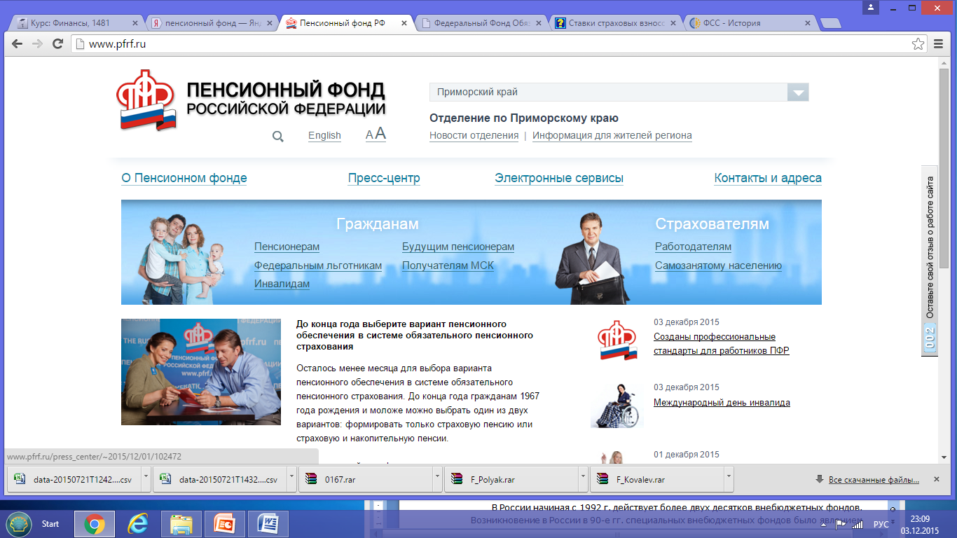

Slide 76
ПФР
В сферу деятельности Отделения ПФР входит:
- установление и выплата пенсий;
- назначение и реализация социальных выплат;
- персонифицированный учет пенсионных прав участников системы обязательного пенсионного страхования;
- формирование и инвестирование средств пенсионных накоплений;
- администрирование страховых взносов на обязательное пенсионное страхование и обязательное медицинское страхование;
- выдача сертификатов на получение материнского (семейного) капитала и выплата средств материнского капитала;
- реализация Программы государственного софинансирования пенсии;
- оказание совместно с региональными органами власти адресной помощи пенсионерам и развитие социальной инфраструктуры.

Slide 77
ПФР
В настоящее время доходы Пенсионного фонда Российской Федерации формируются за счет следующих источников:
страховых взносов на обязательное пенсионное страхование;
средств федерального бюджета;
сумм пеней и иных финансовых санкций;
доходов от размещения (инвестирования) временно свободных средств обязательного пенсионного страхования;
добровольных взносов физических лиц и организаций;
иных источников, не запрещенных законодательством Российской Федерации.

Slide 78
ПФР
Страховые взносы на обязательное пенсионное страхование - индивидуально возмездные обязательные платежи, уплачиваемые в бюджет Пенсионного фонда Российской Федерации и персональным целевым назначением которых является обеспечение права гражданина на получение пенсии по обязательному пенсионному страхованию в размере, эквивалентном сумме страховых взносов, учтенной на его индивидуальном лицевом счете

Slide 79
ПФР
В 2017 году расходы Пенсионного фонда на пенсионное обеспечение россиян вырастут на 327,3 млрд рублей и составят 6,9 трлн рублей. Расходы на социальные выплаты вырастут на 262,3 млрд рублей и составят 1,2 трлн рублей.
В бюджете ПФР учтен прогнозный уровень инфляции – 5,8%. Размер фиксированной выплаты после индексации составит 4 823,35 рублей в месяц, стоимость пенсионного балла – 78,58 рубля (в 2016 году – 74,27 рубля). Среднегодовой размер страховой пенсии по старости в 2017 году составит 13 657 рублей (159,9% к прожиточному минимуму пенсионера).
Размер материнского капитала в следующем году не изменится и составит 453 026 рублей, при этом возможность вступления в программу материнского капитала продлена до конца 2018 года.

Slide 80
ПФР
Общий объем расходов бюджета Пенсионного фонда в 2017 году составит 8 трлн 583,9 млрд рублей, что составляет 9,9% ВВП Российской Федерации. По доходам бюджет ПФР на 2017 год сформирован в сумме 8 трлн 363,5 млрд рублей.
Объем дефицита бюджета предусматривается в сумме 220,4 млрд. рублей в части, связанной с формированием средств для финансирования накопительной пенсии.

Slide 81
ПФР
Работодатели платят страховые взносы в обязательную пенсионную систему по тарифу 22% от фонда оплаты труда работника. Из них 6% тарифа могут идти на формирование пенсионных накоплений, а 16% – на формирование страховой пенсии, а могут, по выбору гражданина, все 22% идти на формирование страховой пенсии.
В 2014, 2015,2016 и 2017-2019 гг. все страховые взносы на обязательное пенсионное страхование, уплачиваемые работодателями за своих работников, направляются на формирование страховой пенсии.

Slide 82
ПФР
Если пенсионные накопления находятся в доверительном управлении УК или ГУК, то назначение и выплату накопительной пенсии, учет средств пенсионных накоплений и результатов их инвестирования управляющими компаниями осуществляет ПФР. Если пенсионные накопления находятся в НПФ, то инвестирование и учет средств пенсионных накоплений, а также назначение и выплату накопительной пенсии осуществляет выбранный гражданином НПФ.
Средства пенсионных накоплений можно получить в виде:
Единовременной выплаты
Срочной пенсионной выплаты
Накопительной пенсии

Slide 83
ФСС
Фонд социального страхования Российской Федерации был образован как фонд денежных средств, обособленных от средств федерального бюджета, и предназначен для реализации прав граждан на социальное обеспечение по болезни, инвалидности, в случае потери кормильца, рождения и воспитания детей.
В настоящее время через Фонд социального страхования Российской Федерации проводятся два вида социального страхования: обязательное социальное страхование, включающее риски временной утраты трудоспособности в результате общего заболевания, в связи с материнством и в случае смерти, а также социальное страхование от несчастных случаев на производстве и профессиональных заболеваний.

Slide 84
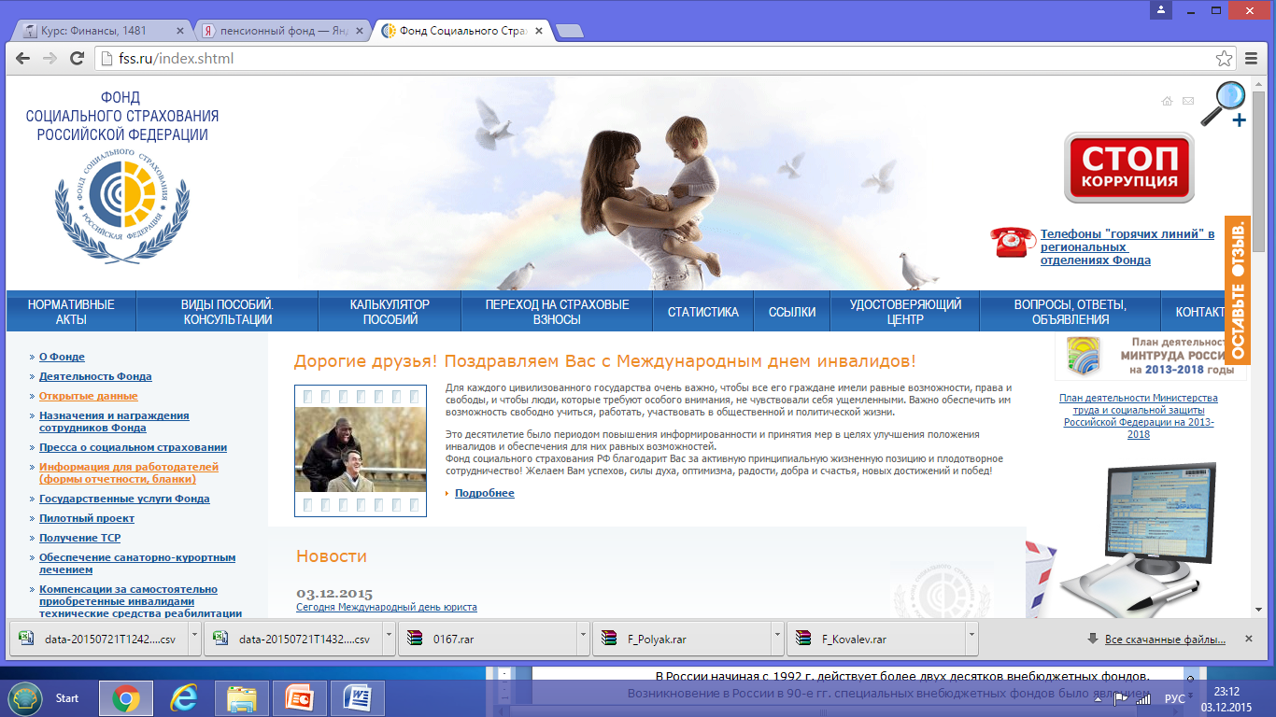

Slide 85
ФСС
Доходы Фонда формируются за счет:
• страховых взносов на обязательное социальное страхование;
• страховых взносов на обязательное социальное страхование от несчастных случаев на производстве и профессиональных заболеваний;
• капитализированных платежей;
• ассигнований из федерального бюджета для финансирования расходов в рамках обязательств Российской Федерации по отдельным видам социальной помощи, а также дотаций федерального бюджета на покрытие дефицита бюджета Фонда;
• трансфертов из Федерального фонда обязательного медицинского страхования;
• доходов от размещения временно свободных средств Фонда;
• добровольных взносов физических и юридических лиц;
• прочих поступлений.

Slide 86
ПФР
Работодатели платят страховые взносы в обязательную пенсионную систему по тарифу 22% от фонда оплаты труда работника.
В 2014, 2015,2016 и 2017-2019 гг. все страховые взносы на обязательное пенсионное страхование, уплачиваемые работодателями за своих работников, направлялись на формирование страховой пенсии.
 | Индивидуальный тариф | Солидарный тариф | Всего
Формирование страховой пенсии | 16% | 6% | 22%
Формирование страховой и накопительной пенсии | 10% на страховую часть и 6% на накопительную часть | 6% | 22%

Slide 87
Виды пенсий (ПФР)
Страховая пенсия
  По старости
  По инвалидности
  По случаю потери кормильца
  Работающим пенсионерам
Пенсия по государственному обеспечению
  Государственная пенсия за выслугу лет
  Государственная пенсия по старости
  Государственная пенсия по случаю потери кормильца
  Государственная пенсия по инвалидности
  Социальная пенсия (по старости, по инвалидности и т.д.)
Накопительная пенсия

Slide 88
Виды пенсий (ПФР)
Выплаты из средств пенсионных накоплений назначаются и выплачиваются в виде срочной или единовременной пенсионной выплаты либо накопительной пенсии.

Slide 89
Страховая пенсия
Страховая пенсия – ежемесячная денежная выплата для компенсации гражданам заработной платы или другого дохода, которые они получали в период трудовой деятельности, а также компенсация дохода, который утратили нетрудоспособные члены семьи застрахованного лица в связи с его смертью.
К страховой пенсии устанавливается фиксированная выплата в твердом размере, которая зависит от вида страховой пенсии. Размер выплаты ежегодно индексируется государством.

Slide 90
Страховая пенсия по старости (условия)
Первое – достижение общеустановленного возраста: 60 лет для женщин и 65 лет для мужчин (возраст определяется с учетом переходных положений, предусмотренных приложением 6 к Закону № 400-ФЗ). В случае если такие лица имеют страховой стаж не менее 42 и 37 лет (соответственно мужчины и женщины) страховая пенсия по старости может назначаться на 24 месяца ранее достижения указанного возраста, но не ранее достижения возраста 60 и 55 лет (соответственно мужчины и женщины).
Второе – страховой стаж не менее 15 лет. Повышение требований к стажу происходит постепенно: в 2019 году он составляет 10 лет и поэтапно, по 1 году, увеличится к 2024 году до 15 лет.
Третье – 30 индивидуальных пенсионных коэффициентов. Требование по наличию 30 коэффициентов также вводится постепенно: в 2019 году – 16,2 с последующим ежегодным увеличением на 2,4 до достижения указанной величины к 2025 году.

Slide 91
Страховая пенсия по инвалидности (условия)
признание гражданина инвалидом и установление группы инвалидности осуществляет федеральное учреждение медико-социальной экспертизы и направляет выписку из акта освидетельствования медико-социальной экспертизы гражданина, признанного инвалидом, в 3-дневный срок со дня принятия решения о признании гражданина инвалидом в орган, осуществляющий его пенсионное обеспечение
наличие хотя бы одного дня страхового стажа. Если полностью отсутствует страховой стаж, то назначается социальная пенсия по инвалидности.

Slide 92
Страховая пенсия для работающих пенсионеров (условия)
В соответствии с изменениями в пенсионном законодательстве, с 2016 года работающие пенсионеры получают страховую пенсию и фиксированную выплату к ней без учета плановых индексаций. Эта норма закона распространяется только на получателей страховых пенсий и не распространяется на получателей пенсий по государственному пенсионному обеспечению, включая социальные пенсии.
При прекращении трудовой деятельности страховая пенсия выплачивается с учетом плановых индексаций, имевших место в период осуществления работы. Если пенсионер после этого вновь устроится на работу, размер его страховой пенсии уменьшен не будет.

Slide 93
Страховая пенсия для работающих пенсионеров (условия)
В июле 2019 года аудитор Счетной палаты Светлана Орлова заявила, что план по снижению дефицита ПФР за счет отмены индексации пенсий для работающих пенсионеров реализовать не удалось из-за сокращения численности работающих пенсионеров.
ttps://www.rbc.ru/society/23/10/2019/5db04c8f9a794748404c6c4e

Slide 94
Накопительная пенсия (условия)
Накопительная пенсия - это ежемесячная пожизненная выплата пенсионных накоплений, сформированных за счет страховых взносов работодателей и дохода от их инвестирования.
Накопительная пенсия может формироваться у граждан 1967 года рождения и моложе в случае, если до конца 2015 был сделан выбор в ее пользу.
Гражданам 1967 года рождения и моложе, в пользу которых страховые взносы по обязательному пенсионному страхованию начнут начисляться работодателем впервые после 1 января 2014 года, предоставляется возможность выбора варианта пенсионного обеспечения (формировать только страховую пенсию или формировать и страховую пенсию, и накопительную) в течение пяти лет с момента первого начисления страховых взносов. Если гражданин не достиг возраста 23 лет, указанный период увеличивается до окончания года, в котором ему исполняется 23 года.

Slide 95
Накопительная пенсия (варианты выплат)
Единовременная выплата – выплачиваются сразу все пенсионные накопления одной суммой.
Получатели:
лица, которые не приобрели право на получение накопительной пенсии в соответствии со статьей 6 Закона N 424-ФЗ (из-за отсутствия необходимого страхового стажа или необходимого количества пенсионных баллов (с учетом переходных положений) - по достижении возраста 60 и 55 лет (соответственно мужчины и женщины);
лица, у которых размер накопительной пенсии составляет 5 процентов и менее по отношению к сумме размера страховой пенсии по старости.

Slide 96
Накопительная пенсия (варианты выплат)
Срочная пенсионная выплата. Ее продолжительность определяет сам гражданин, но она не может быть меньше 10 лет. Назначается и выплачивается по достижении возраста 60 и 55 лет (мужчины и женщины соответственно) при наличии необходимых для назначения страховой пенсии по старости страхового стажа и величины ИПК, установленных Законом № 400-ФЗ.
Срочная пенсионная выплата назначается лицам, сформировавшим пенсионные накопления за счет взносов в рамках Программы государственного софинансирования пенсий, в том числе взносов работодателя, взносов государства на софинансирование и дохода от их инвестирования, а также за счет средств материнского (семейного) капитала, направленных на формирование будущей пенсии, и дохода от их инвестирования.

Slide 97
Накопительная пенсия (условия)
Размер накопительной пенсии рассчитывается исходя из ожидаемого периода выплаты с 2019 года – 21 год (252 месяца). Чтобы рассчитать ежемесячный размер выплаты, надо общую сумму пенсионных накоплений, учтенную в специальной части индивидуального лицевого счета застрахованного лица, по состоянию на день, с которого назначается выплата, разделить на 252 месяца.
Размер накопительной пенсии будет выше, если обратиться за назначением пенсии позднее приобретения права на указанную пенсию. Например, если обратиться за назначением пенсии на три года позднее, то сумма пенсионных накоплений будет делиться уже на 216 месяцев.

Slide 98
Накопительная пенсия (условия)
При выборе варианта пенсионного обеспечения следует учитывать, что страховая пенсия гарантированно увеличивается государством за счет ежегодной индексации. Средства же накопительной пенсии инвестирует на финансовом рынке выбранный гражданином НПФ или УК.
Доходность пенсионных накоплений зависит от результатов их инвестирования, то есть может быть и убыток от их инвестирования. В этом случае к выплате гарантируется лишь сумма уплаченных страховых взносов. Пенсионные накопления не индексируются.

Slide 99
Накопительная пенсия (условия)
Вариант пенсионного обеспечения в системе обязательного пенсионного страхования влияет на начисление годовых пенсионных баллов. При формировании только страховой пенсии максимальное количество годовых пенсионных баллов 10, так как все страховые взносы направляются на формирование страховой пенсии. При выборе формирования и страховой, и накопительной пенсии максимальное количество годовых пенсионных баллов 6,25, так как 27,5% страховых взносов направляются на формирование пенсионных накоплений.
Важно отметить, что даже в случае отказа от формирования накопительной пенсии все ранее сформированные пенсионные накопления граждан сохраняются: они продолжают инвестироваться и будут выплачены в полном объеме, когда граждане получат право выйти на пенсию и обратятся за ее назначением. Кроме того, застрахованные лица по-прежнему вправе распоряжаться своими пенсионными накоплениями и выбирать, кому доверить управление ими.

Slide 100
Накопительная пенсия (условия)
Пенсионные накопления в основном формируются у людей 1967 года рождения и моложе, а также у участников Программы государственного софинансирования пенсий и владельцев сертификата на материнский (семейный) капитал, которые направили его средства на свою будущую пенсию.

Slide 101
Изменения в пенсионной системе
В соответствии с федеральным законом №350-ФЗ от 3 октября 2018 года в России начинается постепенное повышение общеустановленного возраста, дающего право на назначение страховой пенсии по старости и пенсии по государственному обеспечению.
Изменения будут происходить поэтапно в течение длительного переходного периода, который составит 10 лет и завершится в 2028 году.
год | 2018 | 2028
Мужчины | 60 | 65
Женщины | 55 | 60

Slide 102
Изменения в пенсионной системе
Повышенная индексация пенсий
С 2019 года законом предусмотрена повышенная индексация страховых пенсий темпами, опережающими прогнозный рост инфляции. Страховые пенсии по старости неработающих пенсионеров в среднем будут расти на 1 тыс. рублей в месяц, или 12 тыс. рублей в год.
С 1 января 2019 года индексация страховых пенсий составляет 7,05%, что выше показателя прогнозной инфляции по итогам 2018 года. Размер фиксированной выплаты после индексации увеличится до 5334,2 рубля в месяц, стоимость пенсионного балла – до 87,24 рубля. В результате индексации страховая пенсия по старости выросла в среднем по России на 1 тыс. рублей, а ее среднегодовой размер составляет 15,4 тыс. рублей.
Прибавка к пенсии у каждого пенсионера индивидуальна в зависимости от размера получаемой пенсии. Для того чтобы узнать, на сколько с 1 января 2019 года повысится пенсия, необходимо размер получаемой пенсии умножить на 0,0705 (7,05%).
В 2020 – индексация составит 6,6%, в 2021 - 6,3%

Slide 103
Изменения в пенсионной системе
Льготы и гарантии людям предпенсионного возраста
Для граждан предпенсионного возраста сохраняются льготы и меры социальной поддержки, ранее предоставляемые по достижении пенсионного возраста: бесплатные лекарства и проезд на транспорте, скидка на оплату капремонта и других жилищно-коммунальных услуг, освобождение от имущественного и земельного налогов и прочие.
С 2019 года для предпенсионеров также вводятся новые льготы, связанные с ежегодной диспансеризацией, и дополнительные гарантии трудовой занятости. В отношении работодателей предусматривается административная и уголовная ответственность за увольнение работников предпенсионного возраста или отказ в приеме их на работу по причине возраста. За работодателем также закрепляется обязанность ежегодно предоставлять работникам предпенсионного возраста два дня на бесплатную диспансеризацию с сохранением заработной платы.
Право на большинство предпенсионных льгот возникает за 5 лет до нового пенсионного возраста с учетом переходного периода, то есть начиная с 51 года для женщин и 56 лет для мужчин. С 2019 года и далее правом на льготы пользуются женщины 1968 года рождения и старше и мужчины 1963 года рождения и старше.

Slide 104
Изменения в пенсионной системе
Переходный период по повышению пенсионного возраста
Для постепенного повышения пенсионного возраста предусмотрен длительный переходный период продолжительностью 10 лет (с 2019 по 2028 год). Адаптацию к новым параметрам пенсионного возраста в первые несколько лет переходного периода также обеспечивает специальная льгота – назначение пенсии на полгода раньше нового пенсионного возраста. Она предусмотрена для тех, кто должен был выйти на пенсию в 2019 и 2020 годах по условиям прежнего законодательства. Это женщины 1964–1965 года рождения и мужчины 1959–1960 года рождения. Благодаря льготе пенсия по новым основаниям будет назначаться уже в 2019 году: женщинам в возрасте 55,5 лет и мужчинам в возрасте 60,5 лет.
В течение всего переходного периода продолжают действовать требования по стажу и пенсионным баллам, необходимым для назначения страховой пенсии по старости. Так, в 2019 году для выхода на пенсию требуется не менее 10 лет стажа и 16,2 пенсионных балла.

Slide 105
Пенсионный калькулятор
Основная задача пенсионного калькулятора — показать порядок формирования Ваших пенсионных прав и расчета страховой пенсии по старости, а также показать, как на размер страховой пенсии влияет:
размер Вашей заработной платы;
размер Вашего дохода в качестве самозанятого гражданина;
выбранный Вами вариант пенсионного обеспечения в системе ОПС;
продолжительность трудового (страхового) стажа;
военная служба по призыву, уход за ребенком до достижения им возраста 1,5 лет и другие социально значимые периоды жизни;
обращение за назначением пенсии позже достижения установленного пенсионного возраста.

Slide 106
Пенсионный калькулятор
Страховая пенсия по старости рассчитывается по формуле: сумма пенсионных коэффициентов (А) умножается на стоимость одного пенсионного коэффициента в году назначения страховой пенсии (В) и прибавляется сумма фиксированной выплаты (С).
Пенсия рассчитывается по формуле
А × В + С,
При расчете условного размера страховой пенсии используются следующие показатели
2019 года:
Фиксированная выплата - 5334 руб. 19 коп;
Стоимость 1 пенсионного коэффициента - 87,24 руб;
Максимальная заработная плата до вычета НДФЛ, облагаемая страховыми взносами - 95 833 рублей в месяц.

Slide 107
Изменения
 | 2019 | 2020 | 2021
Фиксированная выплата | 5334 руб. 19 коп | 5686,25 | 6044,48
Стоимость 1 пенсионного коэффициента | 87,24 руб. | 93,0 руб. | 98,86 руб.
Максимальная заработная плата до вычета НДФЛ, облагаемая страховыми взносами | 95 833 руб. в месяц | 107666 руб. в месяц | н/д

Slide 108
Пенсионный калькулятор
Как определить число пенсионных коэффициентов
Для этого ежемесячную зарплату нужно разделить на максимальную ежемесячную зарплату, с которой отчисляются страховые взносы, и умножить полученное число на 10. Это и будет числом пенсионных коэффициентов, заработанных за этот год.
Размер максимальной ежемесячной зарплаты, с которой уплачиваются страховые взносы в обязательную пенсионную систему, в 2019 году равен 95 833 рублям. Этот размер ежегодно устанавливается государством.
Полученные за каждый год коэффициенты суммируются и при выходе на пенсию умножаются на цену пенсионного коэффициента. К полученной сумме добавляется установленная государством фиксированная выплата

Slide 109
Пенсионный калькулятор
Факторы влияющие на величину пенсии
Размер заработной платы
Продолжительность стажа
Военная служба по призыву, периоды отпусков за детьми (до 1,5 лет на каждого из четырёх детей), уход за инвалидом I группы, ребенком-инвалидом и некоторые другие социально значимые периоды жизни засчитываются в общий стаж.
За каждый год более позднего обращения за назначением пенсии после возникновения права на нее фиксированная выплата и страховая пенсия увеличиваются на премиальные коэффициенты. Например, если обратиться за назначением пенсии через 5 лет после достижения пенсионного возраста, то фиксированная выплата вырастет на 36%, а сумма пенсионных коэффициентов — на 45%; а если через 10 лет, то фиксированная выплата увеличится в 2,11 раз, а сумма пенсионных коэффициентов — в 2,32 раза.

Slide 110
Требования к стажу и баллам в зависимости от года выхода на пенсию
Год | Минимальный страховой стаж | Минимальная сумма индивидуальных пенсионных коэффициентов | Максимальное значение годового индивидуального пенсионного коэффициента
 |  |  | при отказе от формирования накопительной пенсии | при формировании накопительной пенсии
2015 | 6 | 6,6 | 7,39 | 7,39*
2016 | 7 | 9 | 7,83 | 7,83*
2017 | 8 | 11,4 | 8,26 | 8,26*
2018 | 9 | 13,8 | 8,70 | 8,70*
2019 | 10 | 16,2 | 9,13 | 9,13*
2020 | 11 | 18,6 | 9,57 | 9,57*
2021 | 12 | 21 | 10 | 6,25
2022 | 13 | 23,4 | 10 | 6,25
2023 | 14 | 25,8 | 10 | 6,25
2024 | 15 | 28,2 | 10 | 6,25
2025 и позднее | 15 | 30 | 10 | 6,25

Slide 111
ПФР
Если пенсионные накопления находятся в доверительном управлении УК или ГУК, то назначение и выплату накопительной пенсии, учет средств пенсионных накоплений и результатов их инвестирования управляющими компаниями осуществляет ПФР. Если пенсионные накопления находятся в НПФ, то инвестирование и учет средств пенсионных накоплений, а также назначение и выплату накопительной пенсии осуществляет выбранный гражданином НПФ.
Средства пенсионных накоплений можно получить в виде:
Единовременной выплаты
Срочной пенсионной выплаты
Накопительной пенсии

Slide 112
Медицинское обеспечение

Slide 113
ФОМС
Фонды обязательного медицинского страхования — денежные фонды, предназначенные для финансирования гарантированной государством медицинской помощи населению. В соответствии со ст. 1 Закона РФ от 28.06.1991 № 1499-1 «О медицинском страховании граждан в Российской Федерации» обязательное медицинское страхование — это составная часть государственного социального страхования, которая обеспечивает всем гражданам Российской Федерации равные возможности в получении медицинской и лекарственной помощи, предоставляемой за счет средств обязательного медицинского страхования в объеме и на условиях, соответствующих программам обязательного медицинского страхования.

Slide 114
Система ОМС
Обязательное медицинское страхование (ОМС) — вид обязательного социального страхования, представляющий собой систему создаваемых государством правовых, экономических и организационных мер, направленных на обеспечение, при наступлении страхового случая, гарантий бесплатного оказания застрахованному лицу медицинской помощи за счет средств обязательного медицинского страхования в пределах территориальной программы обязательного медицинского страхования и в случаях, установленных Федеральным законом, в пределах базовой программы обязательного медицинского страхования.

Slide 115
Система ОМС
Базовая программа ОМС
В рамках базовой программы обязательного медицинского страхования оказываются первичная медико-санитарная помощь, включая профилактическую помощь, скорая медицинская помощь (за исключением специализированной (санитарно-авиационной) скорой медицинской помощи).
Субъектами РФ гарантируется также дополнительный объём бесплатной медицинской помощи.
С 1 января 2011 года вступил в силу новый федеральный закон об ОМС в РФ, в соответствии с которым с 1 мая 2011 года вводятся новые правила оформления полисов ОМС и вводится полис ОМС единого образца.

Slide 116
ФОМС
Доходная часть Федерального фонда обязательного медицинского страхования формируется за счет:
1) страховых взносов, уплачиваемых работодателями на обязательное медицинское страхование (5,1%);
2) трансфертов из федерального бюджета: а) субсидий на обязательное медицинское страхование неработающих (детей;) б) субсидий, в) дотаций на покрытие дефицита бюджета Фонда;
3) доходов от размещения временно свободных средств Фонда, включая средства нормированного страхового запаса;
4) добровольных взносов юридических и физических лиц;
5) других поступлений.

Slide 117
Расходы ФФОМС
Расходы бюджета Федерального фонда осуществляются в целях финансового обеспечения:
1) предоставления субвенций из бюджета Федерального фонда бюджетам территориальных фондов для финансового обеспечения расходных обязательств субъектов Российской Федерации, возникающих при осуществлении переданных полномочий;
2) исполнения расходных обязательств Российской Федерации, в сфере охраны здоровья граждан;
3) выполнения функций органа управления Федерального фонда.

Slide 118
Расходы ТФОМС
1) выполнения территориальных программ обязательного медицинского страхования;
2) исполнения расходных обязательств субъектов Российской Федерации, в сфере охраны здоровья граждан;
3) ведения дела по обязательному медицинскому страхованию страховыми медицинскими организациями;
4) выполнения функций органа управления территориального фонда.

Slide 119
Одноканальное финансирование сферы охраны здоровья
Поэтапный переход на одноканальное финансирование здравоохранения страны начался в 2011 году одновременно с принятием закона об ОМС. Мероприятия по реализации программы перехода завершились в 2015 году, когда было объявлено о вступлении в силу новых правил финансирования здравоохранения.
Что изменилось с принятием новых норм закона?
До принятия закона об ОМС здравоохранение финансировалось на 60% из госбюджета и на 40% из средств страховых фондов. Переход на одноканальную схему финансирования означает существенное сокращение средств, выделяемых на охрану здоровья федеральным и региональными бюджетами, и заметное увеличение роли Федерального фонда в организации финансирования участников системы ОМС.

Slide 120
Реформа ОМС
Цель реформы системы обязательного медицинского страхования (ОМС) - переложить на государство ответственность за качество медицинской помощи. Об этом заявил спикер Госдумы Вячеслав Володин в эфире телеканала «Россия 24»
Ранее Госдума приняла в первом чтении правительственный законопроект, согласно которому федеральному фонду ОМС предлагается передать полномочия страховщиков в отношении контроля и финансирования медпомощи в федеральных медорганизациях.
механизм целевого финансирования федеральных медицинских организации

Slide 121
ПРЕДЛОЖЕНИЯ
В думском комитете по экономполитике предложили упразднить систему ОМС и ввести индивидуальное социальное страхование. При таком механизме каждый смог бы выбирать себе страховые случаи. Речь не только о медицине, но и, например, о безработице.
Нередко в медучреждении граждане слышат, что та или иная услуга не входит в ОМС - и медик предлагает оказать ее платно. Или услуга входит - но платно будет куда лучше и качественнее. Огромное число граждан сталкиваются со страховыми случаями, которые не покрывается взносами.

Slide 122
Спасибо за внимание

